Slide 1
Multiple Sklerose (MS)

Slide 2
Agenda
Lernziele
kurze Repetition
Vortrag Symptome
Gruppenarbeit Fallbeispiel Symptome
Vortrag Therapiemassnahmen
Gruppenarbeit Fallbeispiel Therapiemassnahmen
Abschluss und Ausblick

Slide 3
Lernziele
Sie können..
verschiedenen Symptome und Therapiemöglichkeiten einer MS Erkrankungen benennen.
MS Patienten über Symptome, deren Häufigkeit und Manifestation der Situation angepasst informieren.
beobachtete Veränderung bei MS Patienten den im Unterricht besprochenen Symptomen (Fachbegriffe) zuordnen und die Symptome in Fallbeispielen identifizieren.
unterschiedliche Ziele und Wirkungsmechanismen der verschiedenen Therapieansätze vergleichen und beschreiben und jeweilige Therapieinhalte den drei besprochenen Therapieansätzen zuordnen.
an die Situation und den Patienten angepasste Therapieempfehlungen geben.

Slide 4
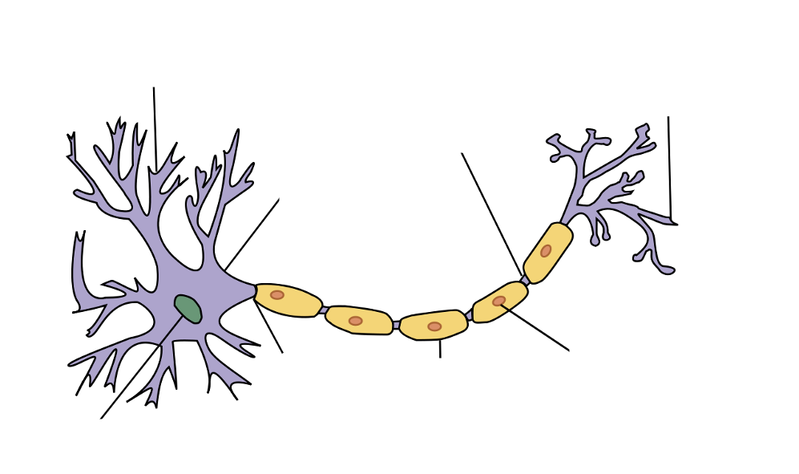
Nervenzelle
Notes:
Nun zu einer kleinen Repetition über das Nervensystem. Hier sehen sie eine Nervenzelle, diese sollte Ihnen schon bekannt erscheinen. Wir bitten Sie nun auf das Notizblatt vor Ihnen eine Nervenzelle von einem MS Patienten zu skizzieren.
Dafür haben sie 2 Minuten Zeit und danach hängen Sie bitte alle Skizzen vorne an die Wandtafel, wo wir Ihre Ergebnisse kurz zusammen diskutieren.
(Diskussion 4 Minuten)
Slide zeigen und Auftrag erklären, anschliessend zur nächsten Slide (Auftrag schriftlich) übergehen.

Slide 5
Auftrag
Skizzieren Sie auf dem Notizblatt eine Nervenzellen von einem Patienten mit MS und beschriften Sie Ihre Skizze! (2 Min)
Diskussion: 4 Minuten
Skizze an Wandtafel hängen
Notes:
Alle bleiben vorne und 4 Minuten besprechen (3 Minuten besprechen, 1 Minute Zeit, um wieder zum Platz zu gehen)
Gemeinsamkeiten, Auffälligkeiten?
→ Hauptpunkt: Myelinscheide beschädigt

Slide 6
Kontext der Lektion
Notes:
Wie Sie bereits wissen, haben wir die Grundlagen des Nervensystems schon im ersten Jahr kennengelernt. Wir befinden uns nun schon im 3. Jahr und deshalb behandeln wir die Pathologie von MS. In der letzten Lektion haben wir uns schon mit der Definition, der Epidemiologie, der Prognose, den Risikofaktoren und den Ursachen beschäftigt und heute lernen wir die Symptome und Therapiemassnahmen von MS kennen.

Slide 7
Symptome von MS
Sensorische Symptome: Sehstörungen (40%)
Empfindungsstörungen an Armen und Beinen (Kribbeln, Taubheitsgefühl) (60%)
Müdigkeit und Energielosigkeit (50%)
Ataxie (Gleichgewichts- und Koordinationsstörungen)
Notes:
Symptome treten bei MS zu Beginn schubweise auf (es gibt Phasen, in welchem der Patient keine Symptome hat und sich in guter Gesundheit befindet) und monosymptomatisch (häufig nur ein Symptom am Anfang)
jeder MS Verlauf ist anders, denn es gibt eine Vielzahl von Symptomen und daraus resultierende Kombinationen
zu den häufigsten Symptomen gehören zu Beginn sensorische Störungen (Nervenfasern, die Sinnesinformationen tragen), wie zum Beispiel Sehstörungen, weil der Sehnerv sehr oft als erstes betroffen ist
andere sehr häufige Symptome sind Kribbeln oder Taubheitsgefühl an Armen und Beinen, starke Müdigkeit/ Energielosigkeit und Gang-/Gleichgewichtsstörungen, unter dem Fachbegriff ATAXIE bekannt

Slide 8
Symptome von MS
Motorische Symptome: Paresen (Lähmungserscheinungen), Spastiken (Muskelkrämpfe), Tremor (ungewolltes Zittern)
Vegetative Symptome: Obstipation (Verstopfungen), Störungen Sexualfunktion, Blasenstörungen
Psychische Symptome: Persönlichkeitsstörungen, Abbau geistlicher Fähigkeiten, Depressionen
Probleme beim Sprechen/ Schlucken
Notes:
Zu den häufigen Symptomen gehören sehr oft motorische Probleme, wie Paresen, Spastiken und Tremor (kennt man auch als häufiges Symptome von Parkinson)
Weitere sehr häufige Symptome im Verlaufe einer MS Erkrankung sind vegetative Probleme, wie Obstipation, Störungen der Sexualfunktionen und Blasenstörungen
Zu den späteren Folgen von MS gehören Probleme beim Sprechen, da die Sprache langsam unklar wird oder wenn ganze Körperhälften gelähmt sind & Depressionen
Wie ihr sehen könnt, kann möglicherweise jeder Teil vom Körper betroffen sein, einfach weil alles von den Nervenzellen interveniert wird. Somit ist MS sehr unberechenbar und vielfältig.
FRAGEN?

Slide 9
Fallbeispiel Symptome
Die 42-jährige Bettina leidet schon seit vielen Jahren an MS. Sie klagt bei ihrem Hausarzt kürzlich über starke Schmerzen besonders im unteren Rücken, die beiderseits ins Gesäss ausstrahlen. Auch die Schmerzmittel, die sie dagegen seit einiger Zeit einnimmt, helfen nichts. Bestimmte Positionen beim Sitzen, Liegen und Gehen an den Gehstützen bereiten ihr unerträgliche Schmerzen. Sie hatte 6 Jahre zuvor nach einem ersten Schub eine Schwäche im linken Bein festgestellt. Im gleichen Jahr wird sie wegen einem Bandscheibenvorfall operiert.
Drei Jahre später nach einem erneuten Schub beginnt die chronische Schmerzsymptomatik. Da sie im Laufe der Zeit Spastiken in den Beinen entwickelt hat, benötigt sie auch deswegen eigentlich physiotherapeutische Behandlungen, was jedoch wegen der Schmerzen nicht möglich war. Auch andere körperliche Aktivitäten führte sie deshalb noch selten durch, weil sie sehr oft stolpern muss. Sie verwendet zum Gehen kaum noch die Stützen, sondern sitzt immer öfters im Rollstuhl. Ihr Hausarzt überweist sie zur schmerztherapeutischen Behandlung ins Krankenhaus.
Identifiziert und diskutiert die Symptome in der 3er Gruppe
6 Min
Notes:
Hier seht ihr das Fallbeispiel, findet euch in den folgenden 3-er Gruppen zusammen
Gruppe 1 : Rosella, Ramona, Viktoria
Gruppe 2: Junia, Pino, Paciane
Gruppe 3: Lukas, Melissa, Oliver
Lest das FB individuell durch und diskutiert die Symptome, die ihr erkennen könnt. Dafür habt ihr 6 Minuten Zeit.

Slide 10
Fallbeispiel Symptome
Symptome:
Notes:
→ Gruppen aufrufen
Stichworte von SuS sollten beinhalten:
Allgemeine, chronische Schmerzen
Schwäche im linken Bein
Spastiken
Stolpern
Seh- und Gleichgewichtstörungen (Ataxie)
Es ist wichtig zu erkennen, dass Spastiken (= Muskelkrämpfe) oft zu Gleichgewichtsstörungen führen, weil die Patienten ihre Muskeln kurzzeitig nicht mehr kontrollieren können. Ein weiterer Grund, warum die Patientin möglicherweise oft stolpern muss sind Seh- und Gleichgewichtstörungen, welche mit grosser Wahrscheinlichkeit auch bei der Patientin auftreten.
Die chronischen Schmerzen werden teilweise durch die auftretenden Spastiken ausgelöst, denn diese führen bei den meisten Patienten zu extremen Störungen.
Es entsteht ein Teufelskreis, wenn die Patientin nur noch im Rollstuhl sitzt und sich nicht bewegt, kann sie keine Muskeln mehr aufbauen und somit keine Physiotherapie mehr machen, was noch mehr zur Abnahme von Muskulatur führt. Somit bleibt sie im Rollstuhl und leidet immer mehr an Schmerzen.

Slide 11
Therapiemassnahmen
Ziel: Symptome eines akuten Schubs lindern
Kortisonpräparate, hochdosiert 3-5 Tage intravenöse Verabreichung
Entzündung unterdrücken
Magenschutzmittel
Am häufigsten verwendetes Kortison: Methylprednisolon
Schubtherapie
Notes:
Wie wir bereits wissen, kann MS nicht geheilt werden. Dennoch gibt es verschiedene Therapien, die die Symptome kurz- und langfristig lindern können.
Die Therapie von MS baut auf drei Säulen auf.
Die erste Säule ist die Schubtherapie:
Bei einer Schubtherapie soll ein akuter Schub (innerhalb von 2– 5 Tagen) stationär behandelt werden => Ziel: starke Symptome rasch zum Abklingen zu bringen. Dazu werden Kortisonspräparate eingesetzt, die während 3-5 Tagen als hochdosierte Pulstherapie intravenös verabreicht werden.
Kortison wirkt indem das Immunsystem unterdrückt und dadurch die Entzündung gehemmt wird (Abdichten Blut-Hirn-Schranke, Reduktion d. Wasseransammlung im Gehirn, Verbesserung der Weiterleitung von Nervenimpulsen).
Die Medikamente werden aufgrund verschiedener Nebenwirkungen z.B. Schlafstörungen oder Hypertonie üblicherweise nur über einen kurzen Zeitraum abgegeben. Da sie zudem auch oft zu Magenproblemen führen können, erhält des Patient meist Magenschutzmittel.
Sie müssen hier nicht eine Liste von Präparaten auswendig lernen (=> kann man nachlesen) doch das am häufigsten eingesetzte Präparat sollten sie beim Namen kennen: Methylprednisolon

Slide 12
Therapiemassnahmen
Ziel: Anzahl und Schwere der Schübe
verringern, Krankheit verlangsamen
Langzeitmedikation
Wahl des Medikaments hängt von Verlaufsform und Patienten ab
verschiedene Formen: Tabletten, Injektionen
Beispiel: Interferon-Beta-Präparate
=> Senkung der Anzahl aktiver Entzündungszellen
Basistherapie
Notes:
Die zweite Säule ist die Basistherapie oder die manchmal auch «Verlaufsmodifizierende Therapie» genannt wird.
Ziel dieser Therapieform ist es, die Anzahl und Schwere der Schübe zu verringern und dadurch die Krankheit zu verlangsamen.
Die Basistherapie umfasst verschiedene Medikamente, die über Monate/Jahre eingenommen werden. Es existiert hier eine ganze Liste von möglichen Medis mit unterschiedlichen Wirkungsmechanismen. Die Wahl eines Medis hängt von der Verlaufsform sowie auch von vielen Patientenspezifischen Faktoren (z.B. Alter, Kinderwunsch etc.) ab.
Hier möchte ich ein bekanntes Beispiel für eine Gruppe solcher Medis nennen: Die interferon-Beta Präparate, die bei einer milden bis moderaten Verlaufsform eingesetzt werden. Hier werden Interferone, die auch natürlich in unserem Körper vorkommen, in die Haut oder Muskulatur gespritzt, wodurch die Zahl der aktiven Entzündungszellen gesenkt werden kann.
Immunmodulatoren (gezielte Veränderung von Immunreaktionen)
Immunsuppressiva (Unterdrückung des Immunsystems)

Slide 13
Therapiemassnahmen
Ziel: Symptome medikamentös oder nicht-medikamentös lindern
Bespiele:
Physiotherapie bei Muskelmüdigkeit- /Krämpfe, Ataxie etc.
Antidepressiva bei Depressionen
Ergotherapie um möglichst lange unabhängig leben zu können
Symptomatische Therapie
Notes:
Die dritte Säule ist noch die symptomatische Therapie. Wie es der Name schon impliziert, ist das Ziel dieser Therapie die Symptomen, die zusammen mit der MS Erkrankung auftreten zu lindern. Es kann sich dabei sowohl um medikamentöse wie auch nicht-medikamentöse Therapien handeln. Einige Bespiele dafür sind z.B. Physiotherapie als eine Therapieform um Muskelkrämpfe, Muskelmüdigkeit, Ataxie und die abnehmende Beweglichkeit zu behandeln. Ein weiteres Beispiel ist die Abgabe von Antidepressiva und eine psychologische Betreuung zur Behandlung von Depressionen, was ebenfalls ein Symptom von MS sein kann, oder auch die Ergotherapie, welche zum Ziel hat, dass der/die Betroffene möglich lange selbstständig den Alltag meistern kann.
Spastische Muskelkrämpfe = Antispastika
FRAGEN?

Slide 14
Fallbeispiel 1 Therapiemassnahmen
Nadine Wälti war 23 Jahre alt als bei ihr infolge einer akuten Sehstörung MS diagnostiziert wurde. Seither hatte sie keine Schübe mehr. Gestern allerdings fühlt sie sich sehr müde und legte sich daher für ein kurzes Schläfchen auf den Couch. Als Frau Wälti wieder aufstehen wollte, waren sowohl ihr linkes Bein wie auch ihr linker Arm schlapp. Es gelang ihr nicht mehr, ohne Hilfe aufzustehen. Mit der Unterstützung ihrer Mutter, bewegt sich Frau Wälti langsam zum Auto und wird von ihrer Mutter anschliessend ins Spital gefahren.
Angekommen im Spital, überlegen Sie sich, welche Therapie/Intervention Sie in der Situation von Frau Wälti vorschlagen würden.
Diskutieren Sie mögliche Therapiemassnahmen in Ihrer Gruppe. (6 Min)
Stellen Sie das Fallbeispiel und die Resultate der anderen Gruppe vor. (4 Min)
Notes:
Andere teilt Blatt aus
Gruppe 1: Pino, Ramona, Melissa, Oliver, Junia
Gruppe 2: Paciane, Lukas, Rosella, Viktoria
Gruppenmitglied bestimmen

Slide 15
Fallbeispiel 2 Therapiemassnahmen
Die 47-jährige Manuela Gross leidet schon seit vielen Jahren an Multipler Sklerose. Seit ihrem ersten Schub vor 5 Jahren hat sie eine bleibende Schwäche im linken Bein und ist im Allgemeinen sehr schnell erschöpft. Nach ihrem letzten Schub vor 2 Monaten hatte Frau Gross ausserdem immer öfter mit unkontrolliertem Harndrang und Inkontinenz zu kämpfen, was ihr auch psychisch sehr zu schaffen macht. Nebst vermindertem Selbstvertrauen fehlt es ihr zudem immer mehr an Lebensfreude. An den viele Freizeitaktivitäten, die Frau Gross früher mit ihren Freunden gemacht hat, kann sie heute aufgrund der Krankheit nicht mehr teilnehmen.
Überlegen Sie, welche Therapie Sie in der Situation von Frau Gross vorschlagen würden.
Diskutieren Sie mögliche Therapiemassnahmen in Ihrer Gruppe. (6 Min)
Stellen Sie das Fallbeispiel und die Resultate der anderen Gruppe vor. (4 Min)

Slide 16
Abschluss
Ataxie
Magenschutzmittel
Schubtherapie
Sensorische Symptome
Kortisoninjektion
Methylprednisolon
Interferon-Beta-Präparate
Therapiemassnahmen
Obstipation
Vegetative Symptome
Multiple Sklerose
Notes:
Hier seht ihr die Stichworte, leeres Blatt vor euch, in Mindmap darstellen, Einzelarbeit
2 Min
In überarbeiteten Slides findet ihr eure Lösungen der Fallbeispiele mit Ergänzungen und Beispielmindmap.
Ausblick: In der nächsten Lektion beginnen wir mit dem Thema Meningitis (= Entzündung der Hirnhäute) – und bis nächste Woche.

